Slide 1
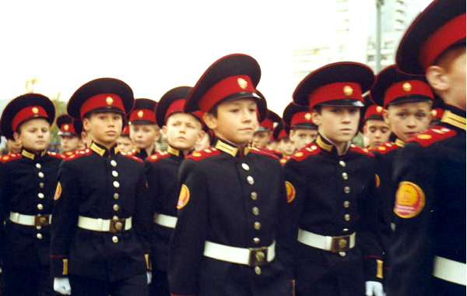
Работа педиатра в ДОУ
Доцент к.м.н. Гордиец Анастасия Викторовна

Slide 2
Демографическая ситуация в России
Наибольший спад рождаемости произошел в начале 90-х г.г., так в 1994г. родилось в 2,5 раза меньше детей, чем в 1940г. Если дело и дальше пойдет так, то к 2020 г. в школе будут учиться не 20, а лишь 13 млн. человек.

Slide 3
Врачебные ставки Ставки среднего медицинского персонала
1 врач-педиатр на 1200 учащихся
1 медсестра на 600 детей

Slide 4
ФУНКЦИОНАЛЬНЫЕ ОБЯЗАННОСТИ МЕДИЦИНСКИХ РАБОТНИКОВ, ОБСЛУЖИВАЮЩИХ ДЕТЕЙ В ШКОЛАХ
Разделы работы
Первичная профилактика
Трудовое обучение и профессиональная ориентация
Иммунопрофилактика
Мероприятия по обеспечению адаптации в образовательном учреждении

Slide 5
Критерии оценки эффективности работы медицинского персонала школы

Slide 6
Общая заболеваемость (уровень и структура)
Острая заболеваемость (уровень и структура )
Заболеваемость детей в случаях, в днях на 1 ребенка
Процент часто болеющих детей
Процент детей с отклонениями в состоянии здоровья
Процент детей, отнесенных по состоянию здоровья к специальной группе по физкультуре
Процент детей физически незрелых к обучению
Процент детей с нарушением состояния здоровья, вызванного адаптацией
Процент детей, нуждающихся в оздоровительных мерах
Распределение детей по группам здоровья

Slide 7
Перечень медицинской документации в школе (1)
Медицинская карта ребенка для образовательных учреждений (026/у-2000).
Книга для записи санитарного состояния учреждения (форма №3013/у).
Журнал регистрации амбулаторных больных (форма № 074/у).
Журнал учета санпросвет работы (форма 0380/у).
Журналы учета инфекционных заболеваний (форма 060/у).
Экстренное извещение об инфекционном заболевании, пищевом, остром профессиональном отравлении, необычной реакции на прививку (форма №058/у).
Направление на консультацию во вспомогательный кабинет (форма №028/у).
Журнал регистрации медицинской помощи, оказываемой на занятиях физической культуры и спортивных мероприятий (форма №067/у).
Лист здоровья (в классном журнале).
Комплексный план работы на год, утвержденный зав.отделением и администрацией школы.
Помесячный план работы.

Slide 8
Перечень медицинской документации в школе (2)
Книга учета контактов с острыми инфекционными заболеваниями (форма 061/у Карантинный журнал).
Санитарный журнал (форма 308/у).
Сводная ведомость учета впервые выявленных несчастных случаев, травм, отравлений (форма 071/у).Журнал травматизма.
Журнал учета детей, направленных в туберкулезный диспансер.
Журнал контроля за физкультурными занятиями.
Лист адаптации за первоклассниками.
Журнал учета проф.прививок.
Журнал учета движения детей по группам здоровья.
Журнал осмотра на Форму-20.
Диспансерный журнал (для регистрации больных по форме 030/у).
Вкладной лист на подростка к медицинской карте амбулаторного больного (форма №025-1у).
Медицинская справка на подростков, поступающих на работу, абитуриентов, поступающих в высшие и средние специальные учебные заведения, профессионально-технические училища.(форма№086/у).

Slide 9
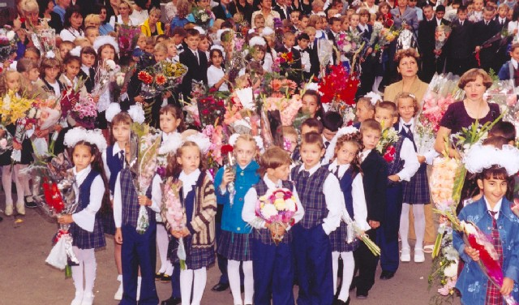
Этапность обследования детей
1 этап – доврачебное обследование детей по скрининг программе (выполняется медицинской сестрой) и лабораторные обследования.
2 этап – обследование детей врачом педиатром.
3 этап – обследование специалистами поликлиники и ДОУ.

Slide 10
ПРОФОСМОТРЫ НА УЧАСТКЕ
Перед поступлением в ДОУ
Медсестра ЛПУ, врач педиатр, врачи специалисты (невропатолог, окулист, отоларинголог, хирург-ортопед, стоматолог, логопед).
Осмотр, анализ скринг-данных и лаборатор. исследований.
Распределение по группам здоровья, физ. группам, прогноз адаптации к ДДУ, рекомендации.

Slide 11
СКРИНИНГ-ТЕСТЫ (Метод. указания под ред. акад. Сердюковской Г.Н. «Использование скрининг-тестов при массовых медицинских обследованиях детей дошкольного и школьного возрастов» М., 1984, Приказ МЗ МП РФ № 60)
Проводит мед. сестра (врач)
анкетный тест;
измерение массы, длины тела, окружностей груди и головы для оценки физического развития ребенка;
оценка биологического развития ребенка;
измерение артериального давления;
проведение функциональных проб;
оценка осанки, формы ног, плантограмма;
измерение остроты зрения и слуха;
пробы на белок и сахар в моче;
динамометрия и физическая подготовленность;
оценка нервно-психического развития.

Slide 12
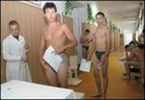
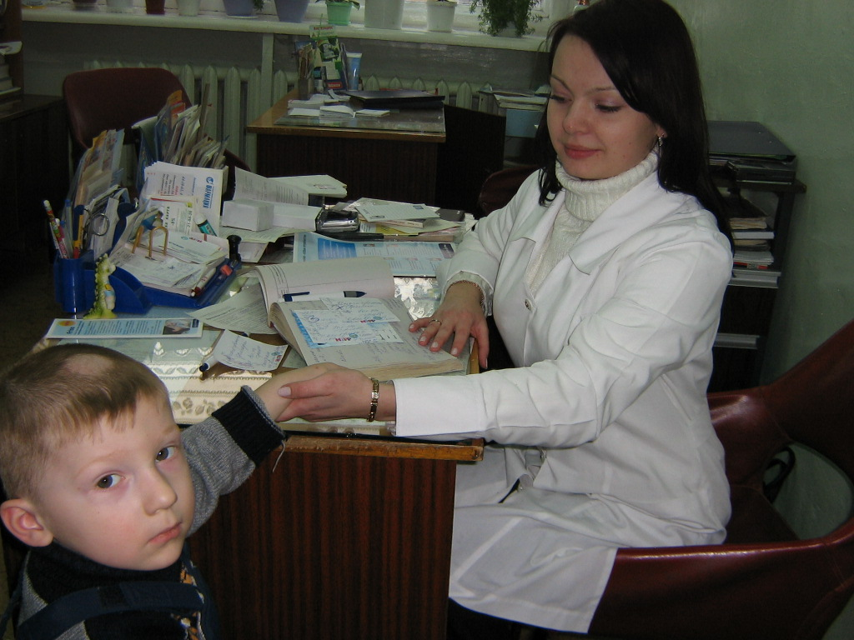
До осмотра врача-педиатра и узких специалистов медсестра вписывает в форму 026/у -2000 (раздел 11) данные скринирования, результаты лабораторного обследования и сведения о перенесенных заболеваниях за эпикризный срок.

Slide 13
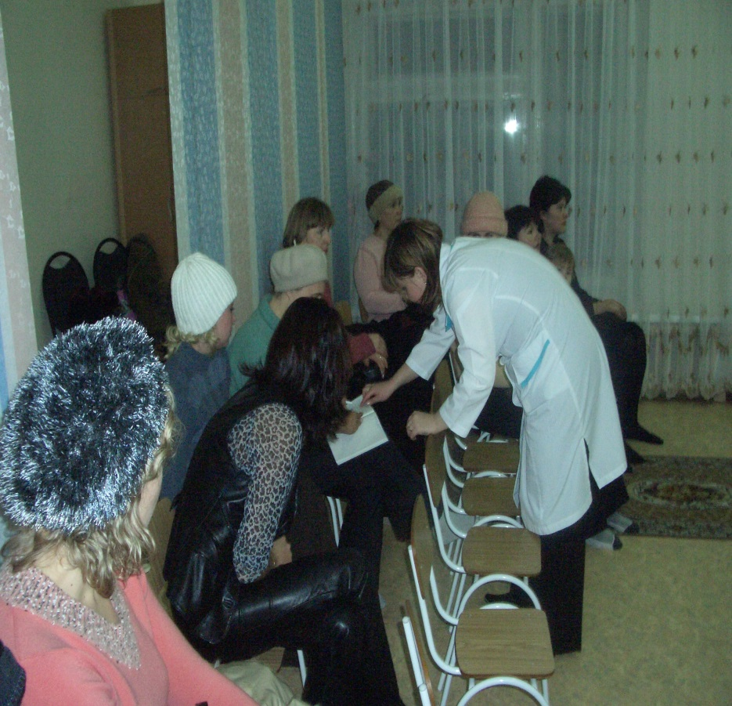
На доврачебном этапе проводится анкетирование родителей
1. Анкета для родителей, касающаяся анамнеза заболеваний ребенка.
2. Анкета для родителей младших школьников в возрасте от 7 до 10 лет включительно, направленная на выявление факторов риска развития нарушений здоровья (нарушение режима дня, питания, чрезмерные дополнительные учебные нагрузки и др.).
3. Анкета для учащихся старше 10 лет, направленная на выявление факторов риска развития нарушений здоровья (нарушение режима дня, питания, курение, употребление алкоголя и др.).
4. Анкета для выявления расстройств менструальной функции у девушек-подростков.

Slide 14
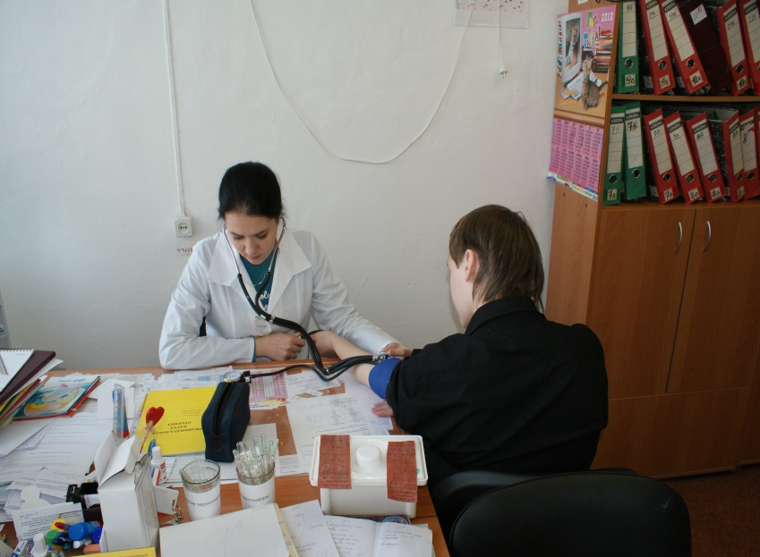
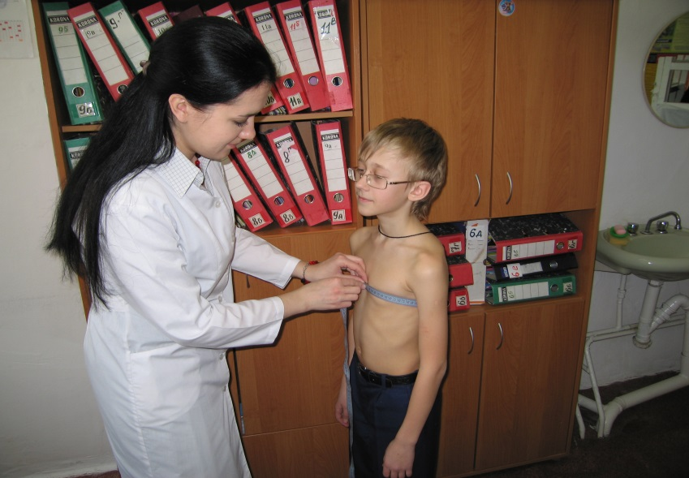
Уровень функционального состояния организма детей
Время задержки дыхания (проба Штанге и Генча).
Ортостатическая проба.
Нагрузочная проба Мартинэ-Кушелевского.
Двойное произведение.
Общая работоспособность с помощью степ-теста или велоэргометрия PWC170 по Абросимовой Л. И.

Slide 15
Тестовая карта для выявления нарушений осанки (да, нет)
Повреждение органов движения, вызванное врожденными пороками, травмой, болезнью
Голова, шея отклонены от средней линии; плечи, лопатки, таз установлены несимметрично
Грудь "сапожника", впалая, "куриная"
Выраженное увеличение или уменьшение физиологической кривизны позвоночника: шейного лордоза, грудного кифоза, поясничного лордоза
Сильное отставание лопаток "крыловидные" лопатки
Сильное выступание живота (более 2 см. от линии грудной клетки)
Нарушение осей нижних конечности (О - образные, X - образные)
Неравенство треугольников талии
Вальгусное положение пяток или пятки (ось пятки отклонена наружу) во время стояния
Явные отклонения в походке: прихрамывающая, "утиная"

Slide 16
Визуальное выявление нарушений осанки (модификация теста Е. Рутковской, Польша)
Осмотр в фас, руки вдоль туловища – определяется форма ног, положение головы, шеи, равенство треугольников талии, деформации грудной клетки, симметрия таза.
Осмотр сбоку – определяется форма грудной клетки, живота, выступание лопаток, форма спины.
Осмотр со спины – симметрия углов лопаток, равенство треугольников талии, форма позвоночника, форма ног, ось пяток.
В конце обследования ребенку предлагается сделать несколько шагов для выявления нарушений в походке

Slide 17
Визуальное выявление истинного сколиоза (методика Центрального института травматологии и ортопедии им. Н.Н. Приорова)

Slide 18
Плантография в скрининг-модификации для выявления продольного плоскостопия (методика А.В. Сидоровой)

Slide 19
Проверка остроты зрения
определяется по таблице Сивцева-Головина. Таблица помещается в аппарат Ротта. Ребенок сидит на стуле на расстоянии 5 метров от таблицы, закрывая один глаз пластмассовой лопаточкой. Буквы следует показывать вразбивку, начиная с 10-й строчки (острота зрения = 1,0). Нормальная острота зрения 0,9 – 1,0 (по Е.И. Ковалевскому).

Slide 20
Определение предмиопии (тест Малиновского)
Тест позволяет выявить «группу риска» по миопии, выявляет среди детей 6-8 лет с нормальной остротой зрения (Vis 0,9 -1,0) тех, кто имеет более сильную рефракцию, чем средняя возрастная. Используется линза +1 Д для проверки зрения. Тест Малиновского (-) – ребенок правильно читает через линзу буквы 9-10 строк (нормальная возрастная рефракция). Тест Малиновского (+) – ребенок не может прочитать буквы 9-10 строк или делает ошибки (усиление возрастной рефракции, предмиопическое состояние)

Slide 21
Для детей с косоглазием, амблиопией (снижением остроты зрения одного из глаз) и др. требуется изучение бинокулярного зрения
Наиболее простым тестом для определения бинокулярного зрения является тест Рейнеке (США) с двумя карандашами. Ребенку надо дать карандаш и попросить его, смотря двумя глазами, опустить кончик карандаша на заточенный конец другого карандаша, который держит в горизонтальном положении врач. При нарушении бинокулярного зрения совместить концы карандашей ребенку не удается.

Slide 22
Поверка остроты слуха проводится с помощью шепотной речи
С расстояния 6 метров в тишине определяется острота слуха одного уха (другое ребенок закрывает пальцем), затем второго. Ребенок стоит спиной к врачу, слова говорят шепотом (тридцать три, чашка чая, шестьдесят шесть).

Slide 23
Определение уровня резистентности организма ребенка
Для определения степени резистентности предлагается использовать подсчет кратности острых заболеваний у ребенка на протяжении одного года жизни.
Резистентность считается:
высокой – острые заболевания 0-1 раз в год, без осложнений и не длительно текущие (не более 14 дней);
средней - острые заболевания 2-3 раза в год;
сниженной - острые заболевания 4-7 раз в год;
резко сниженной - острые заболевания 8 и более раз в год;

Slide 24
Оценка биологического анамнеза
Благополучный, нет факторов риска ни в одном из периодов онтогенеза.
С факторами риска в одном из периодов онтогенеза.
Неблагополучный, есть факторы риска в 2-х и более периодах онтогенеза.

Slide 25
«Листок здоровья»
Заполняется мед. сестрой, подписывается врачом в классном журнале. Указываются Ф.И.О., год рождения, группа здоровья, группа по физкультуре, размер мебели, рекомендации для педагогов, например: очки, 1 парта, гипоаллергенная диета Лист здоровья заполняется 1 раз в учебное полугодие.

